Slide 1

Suites entières
Trouvez le terme suivant de chacune des suites
1, 1, 2, 3, 5, 8, …
0, 9, 26, 65, 124,…
10, 83, 1025, 15625, …
0, 1, 1, 0, 1, 0, 0, 1, 1, 0, …
Club Math
Cégep de Sherbrooke
22 janvier 2026

Slide 2
Solutions
1, 1, 2, 3, 5, 8, 19
10, 83, 1025, 15625, 19
0, 1, 1, 0, 1, 0, 0, 1, 1, 0, 19
0, 9, 26, 65, 124, 19

Slide 3
But
À l’aide des suites entières,
développons notre intuition mathématique pour être capable de généraliser et de se méfier des généralisations.

Slide 4

OEIS
Online Encyclopedia of Integer Sequences
Neil Sloane (1939- )
  1964 Naissance d’une collection personnelle
  Premier livre de suites en 1974 (2400 suites)
  Deuxième livre(5487 suites) en 1995 avec Simon Plouffe (1956 - )
  par courriel eu 1996, site web en 1996
OEIS Foundation (2009-)
  Sloane président jusqu’en 2021
  130 éditeurs
Notes:
C’est la plus grande référence sur le sujet.
Gratuite et avec un moteur de recherche.
Depuis lundi 392 167 (120 de plus)

Slide 5
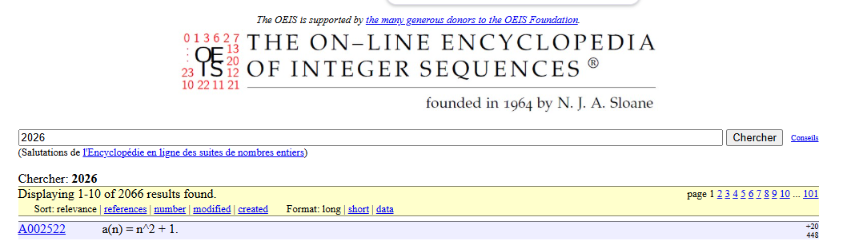

Slide 6




Fibonacci
1, 1, 2, 3, 5, 8, 13, 21, 34, 55, 89…
$$F_{n}=F_{n−1}+F_{n−2}$$
$$F_{1}=1$$
$$F_{2}=1$$
$$F_{n}=\frac{1}{\sqrt{5}}{\left(\frac{1+\sqrt{5}}{2}\right)}^{n}−\frac{1}{\sqrt{5}}{\left(\frac{1−\sqrt{5}}{2}\right)}^{n}$$

Slide 7
Historique
Première trace: Pingala (200 av J.C.)
Longueur | Nombre de possibilités | Liste des possibilités
0 | 1
1 | 1 | C
2 | 2 | CC,L
3 | 3 | CCC, LC, CL
4 | 5 | CCCC, LCC, CLC, CCL, LL
5 | 8 | CCCCC, LCCC, CLCC, CCLC, LLC, CCCL, LCL,CLL
Notes:
Message formé de syllabes d’un matra ou longue de deux matras

Slide 8
Historique
Popularisé: Leonardo Fibonacci dans Liber abaci (1202)
Quelqu’un a déposé un couple de lapins dans un certain lieu, clos de toutes parts, pour savoir combien de couples seraient issus de cette paire en une année, car il est dans leur nature de générer un autre couple en un seul mois, et qu’ils enfantent dans le second mois après leur naissance.
Notes:
Message formé de syllabes d’un matra ou longue de deux matras

Slide 9
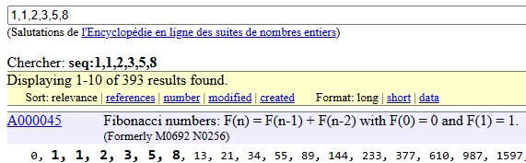
Est-ce une suite de Fibonacci ?
Notes:
Ou fibo un terme sur deux – l’écrire au tableau

Slide 10

Suite 1: 2,3,5,8,13,…
$an = 1 +$la somme des $n$ premiers termes de la suite de Fibonacci
$$a1 = 1 + 1 =2$$
$$a2 = 1 + (1 + 1) = 3$$
$$a3 = 1 + (1 + 1 + 2) = 5$$
$$a4 = 1 + (1 + 1 + 2 + 3) = 8$$
$$a5 = 1 + (1 + 1 + 2 + 3 + 5) = 13$$

Slide 11

Suite 2: 1,1,2,3,5,8,…
a_{n} = la partie entière supérieure de
$$\left\lceil \sqrt{e^{n−2}}\right\rceil$$
a₁ = $\left\lceil \sqrt{e^{1−2}}\right\rceil$= ⎡0,607…⎤ = 1
a₂ = $\left\lceil \sqrt{e^{2−2}}\right\rceil$= ⎡1⎤ = 1
a₃ = $\left\lceil \sqrt{e^{3−2}}\right\rceil$= ⎡1,649…⎤ = 2
a₄ = $\left\lceil \sqrt{e^{4−2}}\right\rceil$= ⎡2,718…⎤ = 3

Slide 12

Suite 3: 1,1,2,3,5,8,13,…
$$\frac{1}{\sqrt{5}}{\left(\frac{1+\sqrt{5}}{2}\right)}^{n}$$
a_{n} = l’entier le plus proche de

Slide 13
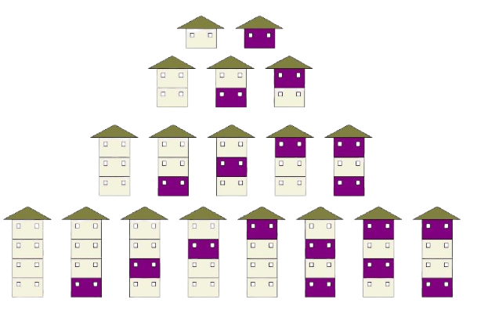

Suite 4: 2,3,5,8,…
Maison à deux couleurs.
Jamais deux étages foncés consécutifs.
$an$ : le nombre de configurations pour $n$ étages.

Slide 14
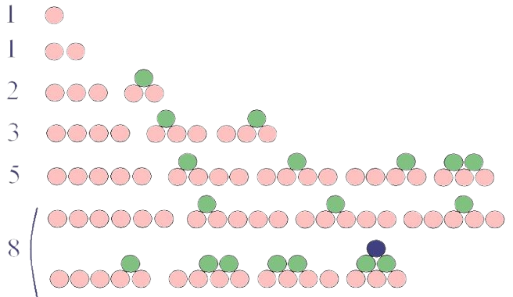
Suite 5:
1,1,2,3,5,8,…
a_{n} est le nombre de manières d’aligner n billes en rangées horizontales de façon que toutes les billes de chacune des rangées se touchent et que chaque bille qui n’est pas à la rangée inférieure touche à deux billes de la rangée en dessous.
1
1
2
3
5
8(

Slide 15

Suite 6: 1,2,5,13…
$an = a_{n−1} + n a_{n−2}$pour $n≥3$, avec $a_{1}=1,a_{2}=2$
$$a_{3}=a_{2}+na_{1}=2+3×1=5$$
$$a_{4}=a_{3}+na_{2}=5+4×2=13$$

Slide 16

Suite 7: 1,3,8,21,55…
a_{n} = la somme des $n$ premiers termes impairs de la suite de Fibonacci.
a₁= 1
a₂= 1 + 2 = 3
a₃= 1 + 2 + 5 = 8
a₄= 1 + 2 + 5 + 13 = 21
a₅= 1 + 2 + 5 + 13 + 34 = 55

Slide 17
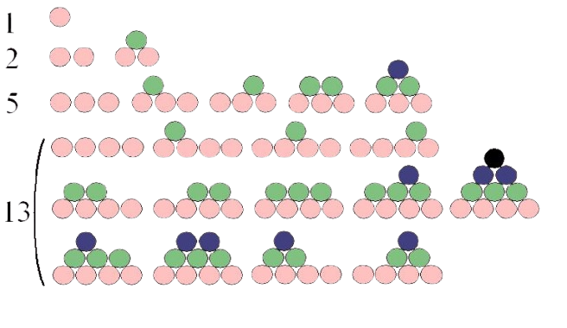

Suite 8: 1,2,5,13…
Même définition que la suite 5, mais ici, $n$ est le nombre de billes sur la rangée inférieure.
1
2
5
13

Slide 18
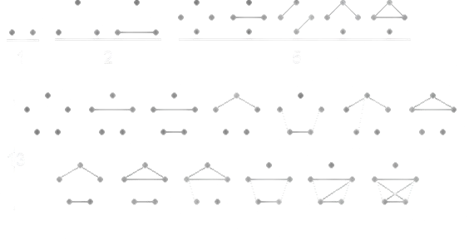
Suite 9: 1,2,5,13…
Le nombre de graphes non connexes avec n+1 sommets.

Slide 19
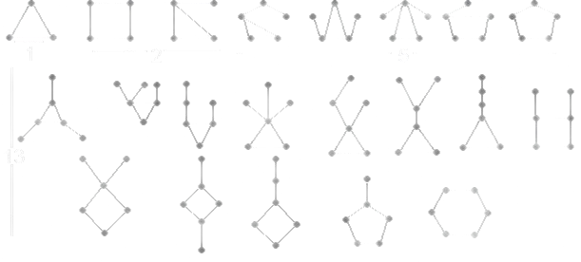

Suite 10: 1,2,5,13…
Le nombre de graphes connexes avec $n+2$ sommets ne comportant qu’un cycle.

Slide 20
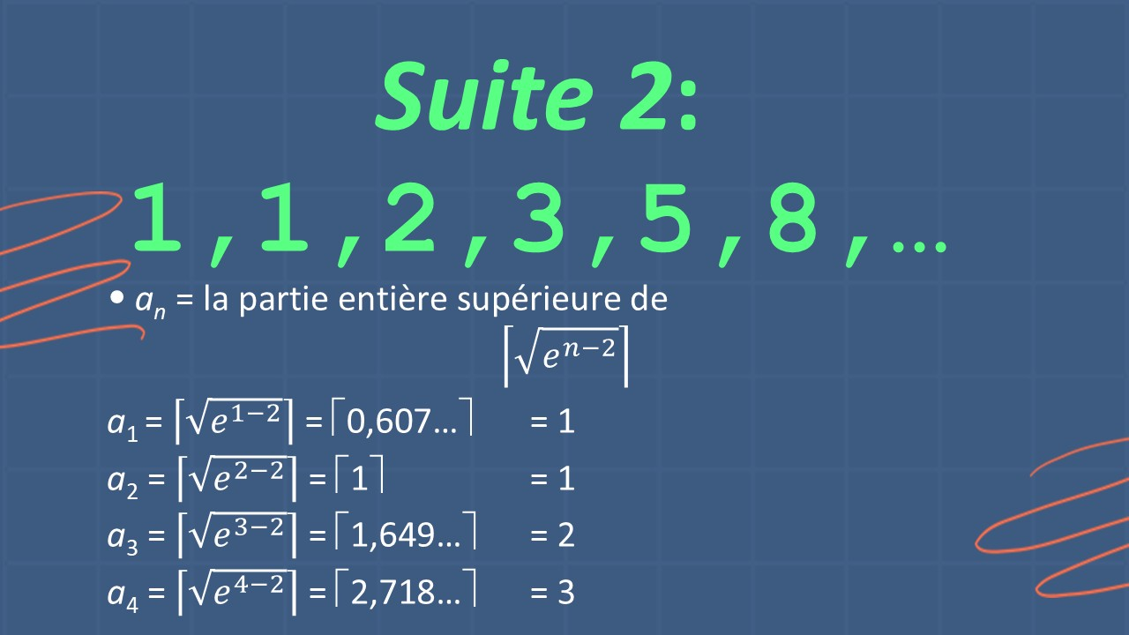
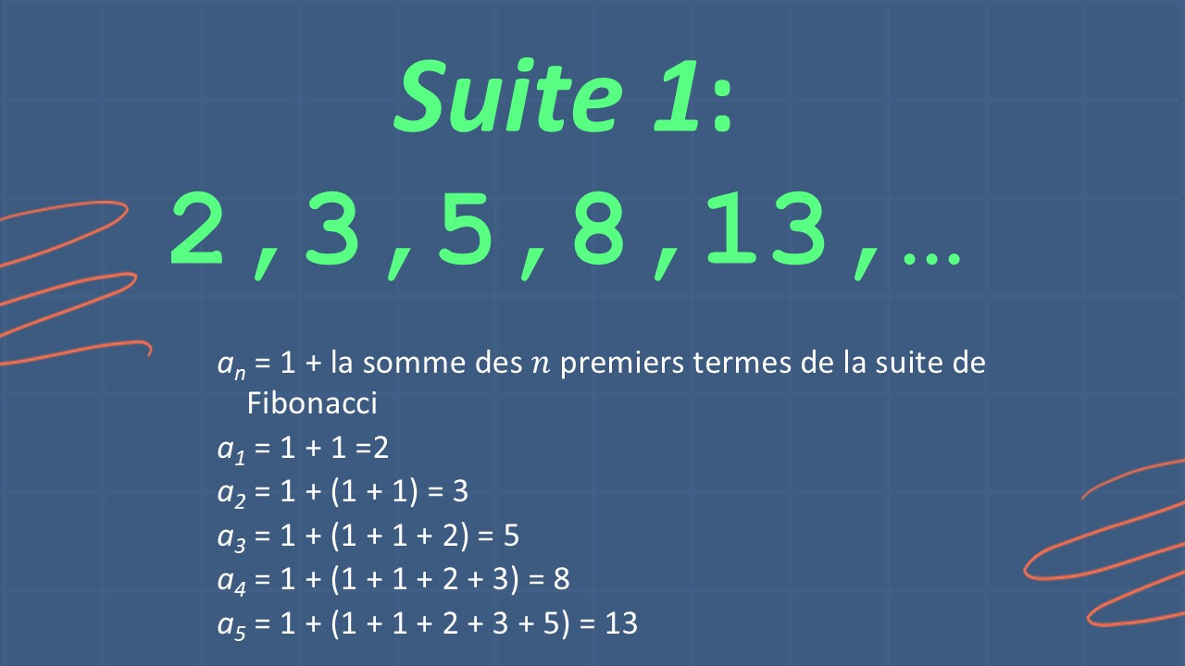
Réponses
Oui; on additionne toujours deux nombres de Fibonacci consécutifs.

Slide 21
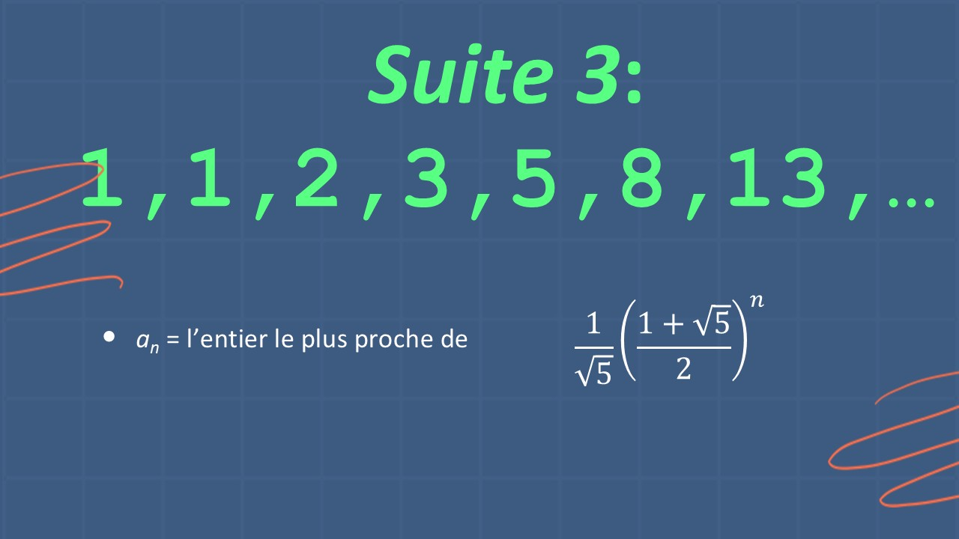
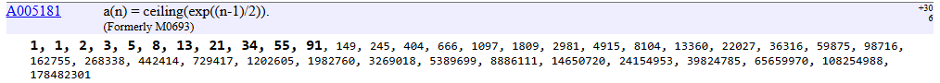
Réponses
Coïncidence; à partir du 11e terme la suite est différente, (91, 149, 245, 404, …).

Slide 22
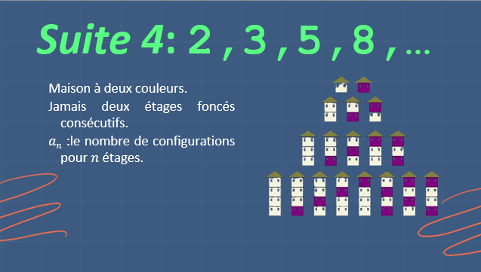
Réponses
Oui; c’est le premier terme de la solution de l’équation et le deuxième est toujours plus petit que ½.

Slide 23
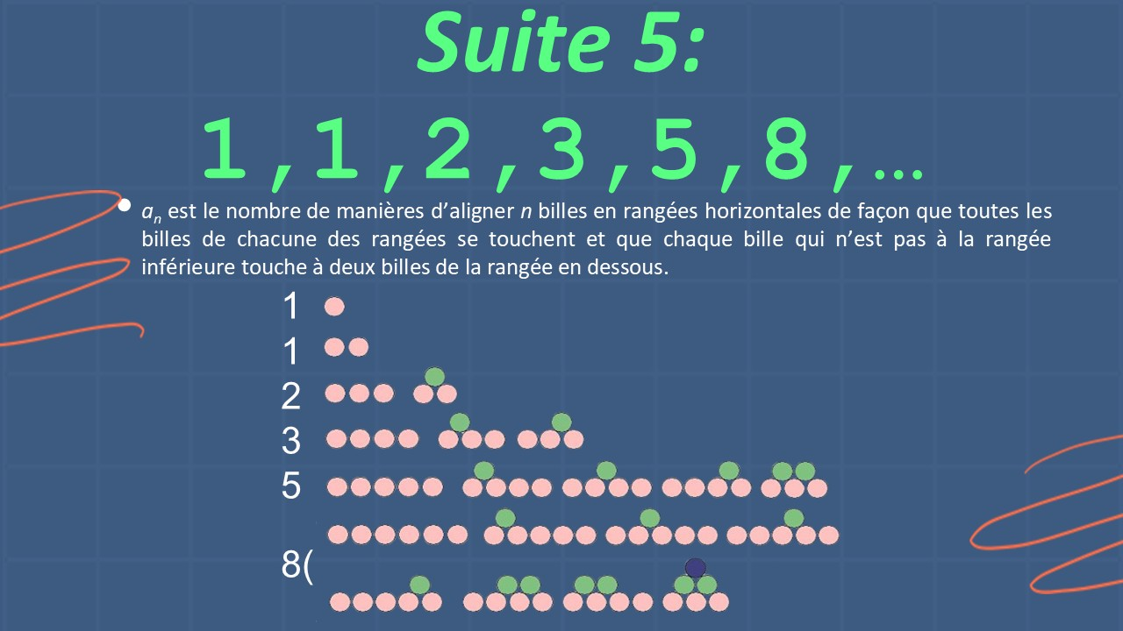

Réponses
Oui; Ajouter un étage blanc: a_{n-1}
Ajouter un étage noir, nombre de blancs à $n−1$, donc $a_{n−2}$.
Donc $an = a_{n−1} + a_{n−2}$.

Slide 24
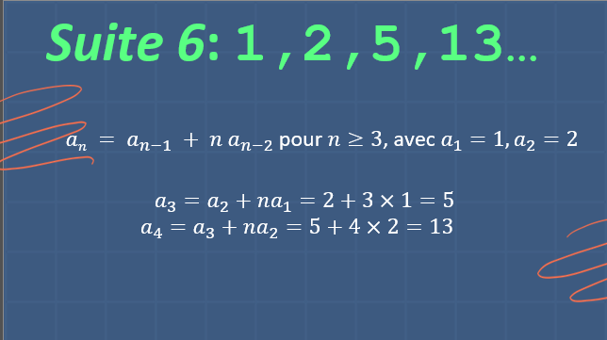
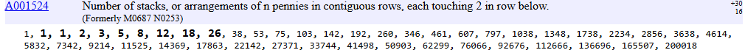
Réponses
Coïncidence, la suite se poursuit avec 12, 18, 26.

Slide 25
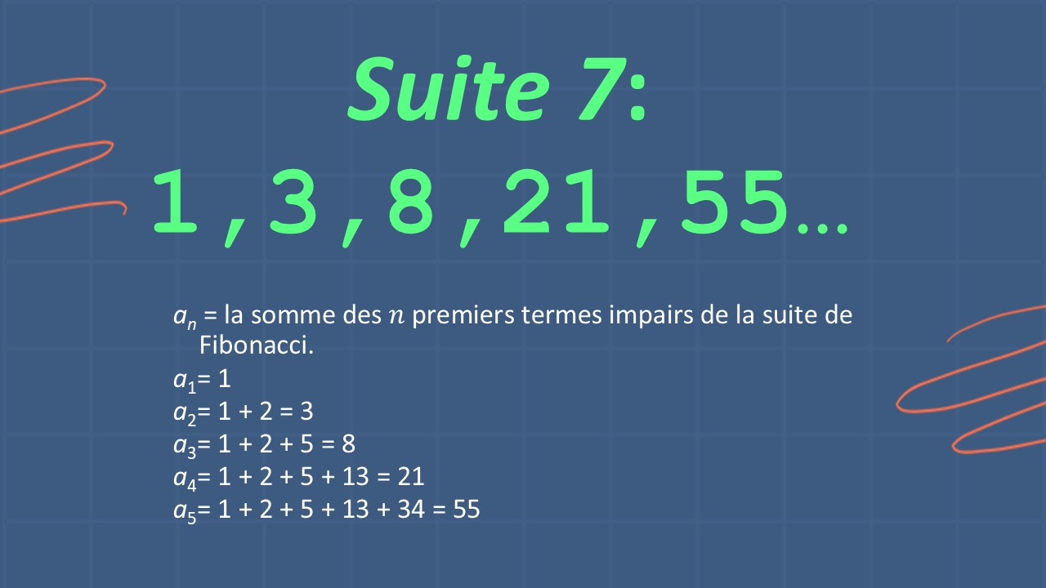
Réponses
Coïncidence, la suite se poursuit avec 38, 116, 382.

Slide 26
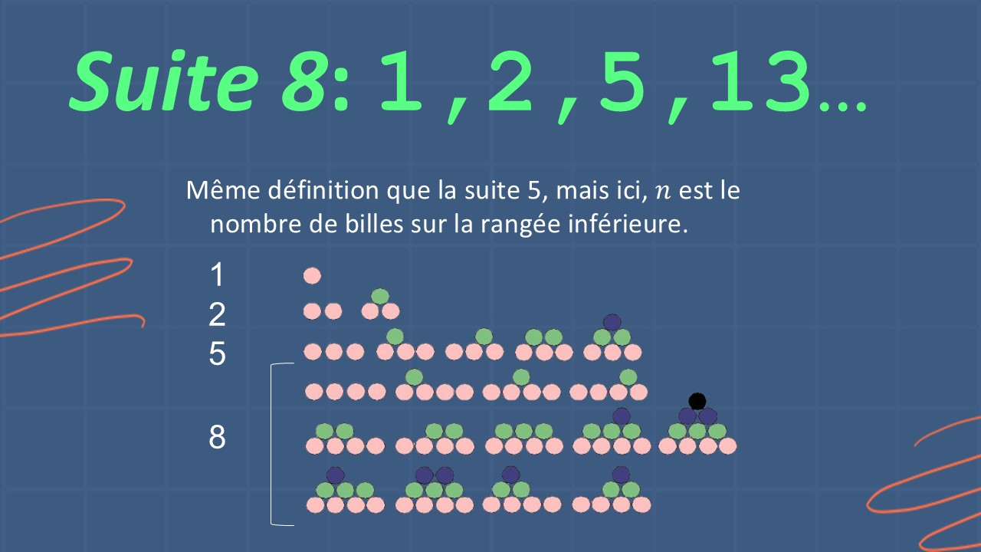
Réponses
Oui, c’est toujours la somme de deux nombres de Fibonacci consécutifs.

Slide 27
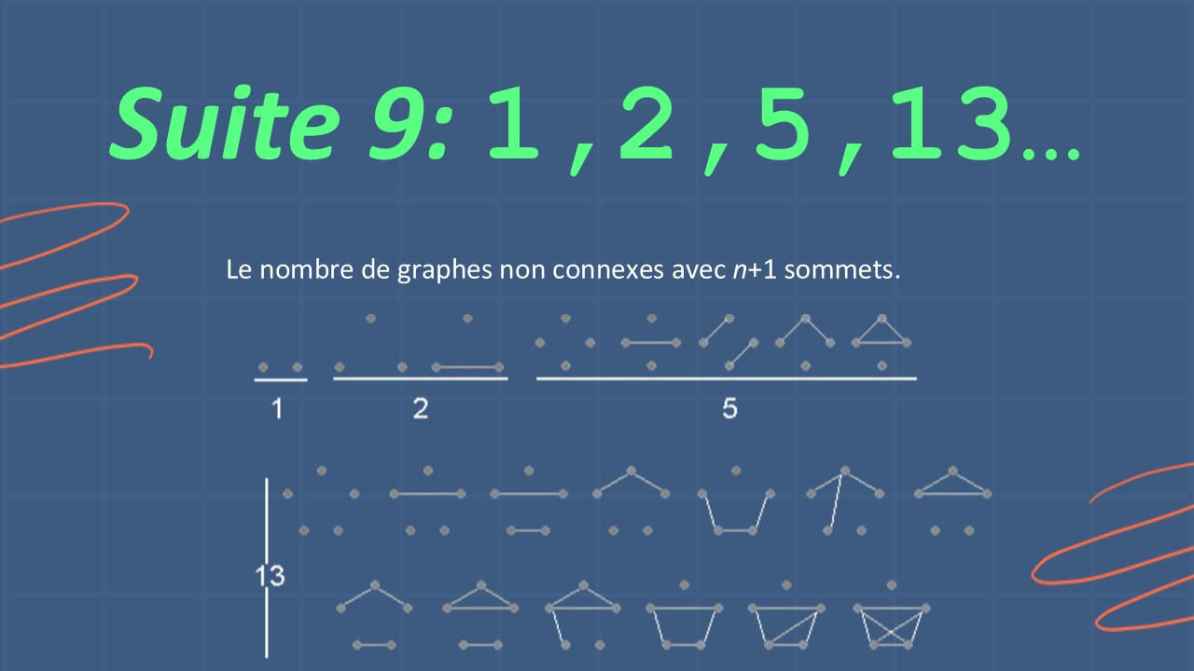

Réponses
Oui, la démonstration s’appuie sur l’identité
f_{2n-1}= f_{2n-3} +2f_{2n-5} +3f_{2n-7} +… +(n-1)f₁ +1
où $fn$ est $n$-ième nombre de Fibonacci.

Slide 28
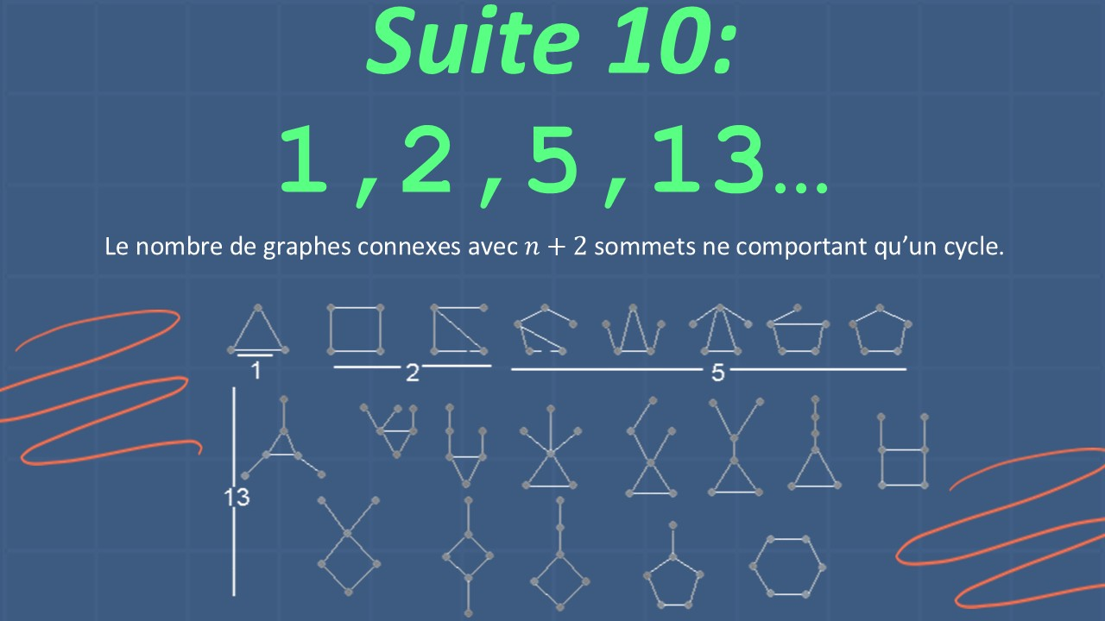
Réponses
Coïncidence, la suite se poursuit avec
44, 191, 1 229, 13 588, 288 597.

Slide 29
Réponses
Coïncidence, la suite se poursuit avec
33, 89, 240, 657, 1 806, 5 026.

Slide 30

Suites fractales
Une suite $(a_{n})$ est fractale s’il existe un opérateur $T$ différent de l’identité telle que
$$T\left(a_{n}\right)=a_{n}$$

Slide 31

Exemple de suites fractales
1,1,1,1, … $T$: Enlever le premier terme
1,2,4,8, … $T$: Enlever le premier terme et
diviser tous les termes par 2
2,4,6,8,… $T$: Enlever le premier terme et
soustraire 2 à tous les termes

Slide 32
Suite Prouet-Thue-Morse
La suite commence par 0.
On double le début de la suite en ajoutant le complément de chacun des éléments du début de la suite.
Complément
Complément de 0 : 1
Complément de 1: 0

Slide 33
Suite Prouet-Thue-Morse
0 : 0, 1
0, 1: 0, 1, 1, 0
0, 1, 1, 0: 0, 1, 1, 0, 1, 0, 0, 1
0, 1, 1, 0, 1, 0, 0, 1: 0, 1, 1, 0, 1, 0, 0, 1, 1, 0, 0, …

Slide 34
Suite Prouet-Thue-Morse
0, 1, 1, 0, 1, 0, 0, 1, 1, 0, 0, 1, 0, 1, 1, 0, 1, 0, 0…
0, 1, 1, 0, 1, 0, 0, 1, 1, 0, 0, 1, 0, 1, 1, 0, 1, 0, 0…
C’est une suite fractale.
T: Un terme sur deux

Slide 35
Suite Prouet-Thue-Morse
0, 1, 1, 0, 1, 0, 0, 1, 1, 0, 0, 1, 0, 1, 1, 0, 1, 0, 0…
C’est une suite fractale.
T: Un terme sur deux
0, 1, 1, 0, 1, 0, 0, 1, 1, 0, 0, 1, 0, 1, 1, 0, 1, 0, 0…
Notes:
Ou 1 sur 4, ou 1 sur 8

Slide 36
Suite Prouet-Thue-Morse
Notes:
Ou 1 sur 4, ou 1 sur 8

Slide 37

Suite Prouet-Thue-Morse
Pos | 0 | 1 | 2 | 3 | 4 | 5 | 6 | 7 | 8 | 9 | 10 | 11 | 12 | 13 | 14 | 15
valeur | 0 | 1 | 1 | 0 | 1 | 0 | 0 | 1 | 1 | 0 | 0 | 1 | 0 | 1 | 1 | 0
$$a_{n}=\left\{\begin{matrix}a_{\frac{n}{2}} & si n est pair \\ 1−a_{\frac{n−1}{2}} & sinon\end{matrix}\right.$$

Slide 38
Suite Prouet-Thue-Morse
0, 1, 1, 0, 1, 0, 0, 1, 1, 0, 0, 1, 0, 1, 1, 0, 1, 0, 0…
Exercice: Trouvez le 200e terme de la suite.
le premier 0 est le 0e terme

Slide 39
Suite Prouet-Thue-Morse
0, 1, 1, 0, 1, 0, 0, 1, 1, 0, 0, 1, 0, 1, 1, 0, 1, 0, 0…
Théorème: Il n’y a jamais 3 termes consécutifs égaux.

Slide 40
Suite Prouet-Thue-Morse
0, 1, 1, 0, 1, 0, 0, 1, 1, 0, 0, 1, 0, 1, 1, 0, 1, 0, 0…
Article de Max Euwe (1929): Une partie d’échec infinie est possible.
Notes:
Professeur de math hollandais.
Amateur d’échecs (et champion du monde de 1935-1937)

Slide 41
Suite Prouet-Thue-Morse
Article de Max Euwe (1929): Une partie d’échec infinie est possible.
Notes:
Professeur de math néenlendait.
Amateur d’échecs (et champion du monde de 1935-1937)

Slide 42
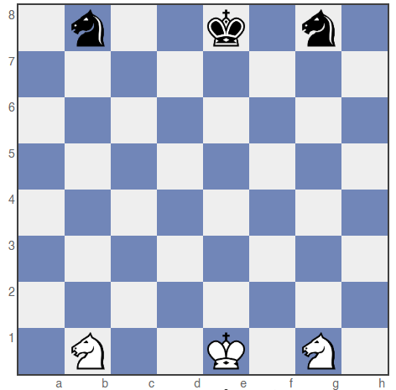
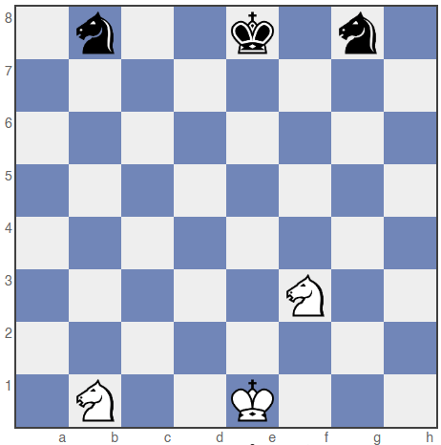
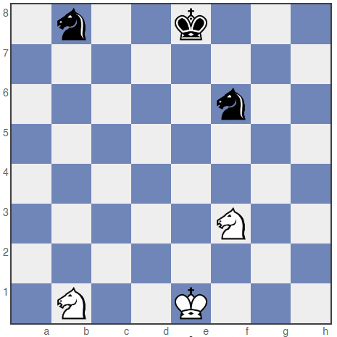
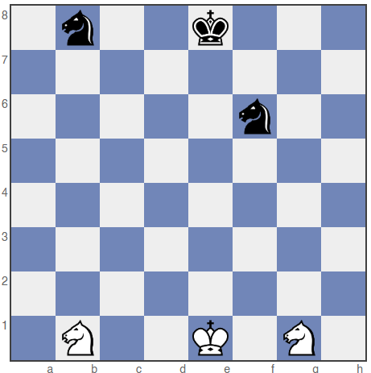
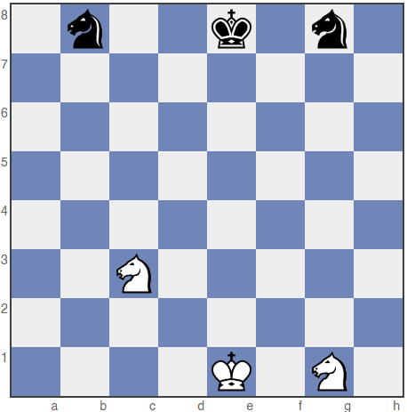
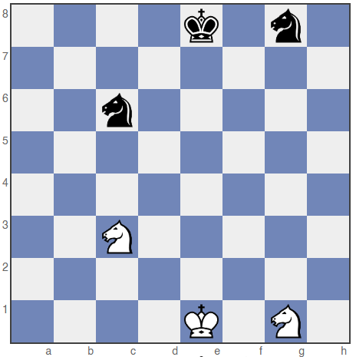
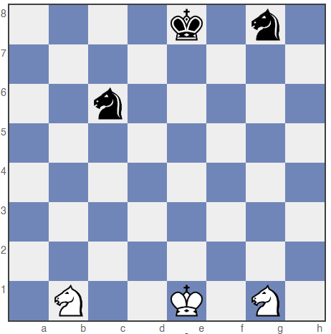
0, 1, 1, 0, 1, 0, 0, 1, 1, 0, 0, 1, 0, 1, 1, 0, 1, 0, 0…
Ancienne règle: Une partie était nulle si une même séquence de coups (peu importe sa longueur) était rejouée trois fois de suite, c’est-à-dire de façon consécutive, en revenant à la même position après chaque séquence.
0
1

Slide 43
Suites de Goodstein
Ex: 10, 83, 1 025, 15 625, 279 935, 4 215 754, 84 073 323, 1 937 434 592, 50 000 555 551, …

Slide 44
Avant la construction de la suite de Goodstein
La représentation complète d’un nombre dans une base b est la décomposition du nombre selon la base b, les exposants étant également décomposés dans cette base.
Ex:
  10 = 2³ + 2¹ décomposition selon la base 2
  10 = 2²⁺¹ + 2¹ représentation complète en base 2

Slide 45

Construction de la suite de Goodstein
Soit un entier $n$, la suite de Goodstein commençant par n est la suite des naturels $n$, $g1(n)$, $g2(n)$, $g3(n)$... est définie comme suit:
Pour obtenir $g1(n)$, il faut partir de la représentation héréditaire de $n$ en base 2, remplacer chaque 2 par 3, puis soustraire 1.
Pour obtenir $g2(n)$, il faut partir de la représentation héréditaire de $g1(n)$ en base 3, remplacer chaque 3 par 4, puis soustraire 1.
Plus généralement, le terme g_{k}(n) est défini comme suit:
  Si $g_{k−1}(n)=0$, alors $gk(n)=0$
  Sinon, pour obtenir $gk(n)$, il faut partir de la représentation complète de$g_{k−1}(n)$ en base $k+1$, remplacer chaque $k+1$ par $k+2$, puis soustraire 1.

Slide 46

Exemple de calcul d’une suite de Goodstein
Soit $n=10$, de plus 10=2²⁺¹+2¹, alors
g₁(10) = 3³⁺¹ + 3¹ - 1
= 3³⁺¹ + 2^{x}3⁰
= 83
g₂(10) = 4⁴⁺¹ + 2^{x}4⁰ - 1
= 4⁴⁺¹ + 1^{x}4⁰
= 1 025
g₃(10) = 5⁵⁺¹ + 1^{x}5⁰ - 1
= 5⁵⁺¹
= 15 625
g₄(10) = 6⁶⁺¹ -1
= 5^{x}6⁶ + 5^{x}6⁵ + 5^{x}6⁴ + 5^{x}6³ + 5^{x}6² + 5^{x}6¹ + 5^{x}6⁰
= 279 935
g₅(10) = 5^{x}7⁷ + 7^{x}7⁵ + 5^{x}7⁴ + 5^{x}7³ + 5^{x}7² + 5^{x}7¹ + 5^{x}7⁰ - 1
= 5^{x}7⁷ + 7^{x}7⁵ + 5^{x}7⁴ + 5^{x}7³ + 5^{x}7² + 5^{x}7¹ + 4^{x}7⁰
= 4 215 754

Slide 47

Théorème de Goodstein
Toute suite de Goodstein converge vers 0.
$g(3)$ converge en 5 termes.
$g(4)$ converge en 3^{x}2⁴⁰² ⁶⁵³ ²¹¹ –3 termes.
Ce nombre a 121 210 696 chiffres. À raison de 100 chiffres par lignes et de 50 lignes par page, cela ferait un livre de 24 000 pages.
g(5) est encore plus grand et ainsi de suite !

Slide 48


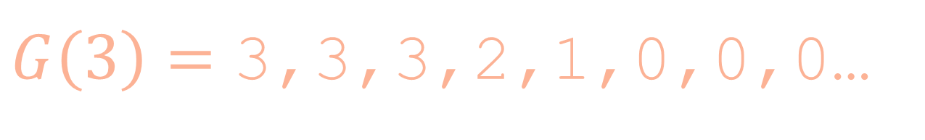

Exemple de calcul d’une suite de Goodstein
Soit $n=3$, de plus 3=2¹+2⁰, alors
g₄(3) = 3 -1
= 2
g₅(3) = 2- 1
= 1
g₆(3) = 1- 1
= 0
g₁(3) = 3
= $2^{1}+1$
g₂(3) = $3$¹ +1-1
= 3
g₃(3) = $4^{1}−1$
= 3
$G\left(3\right)=$ 3,3,3,2,1,0,0,0…

Slide 49
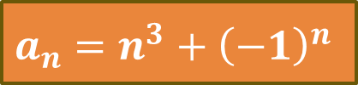
Conclusion
A000045
1, 1, 2, 3, 5, 8, 13, …
10, 83, 1025, 15625, 279935, …
0, 1, 1, 0, 1, 0, 0, 1, 1, 0, 0,…
0, 9, 26, 65, 124, 217,…
A266201
A010060
$$a_{n}=n^{3}+{\left(−1\right)}^{n}$$

Slide 50

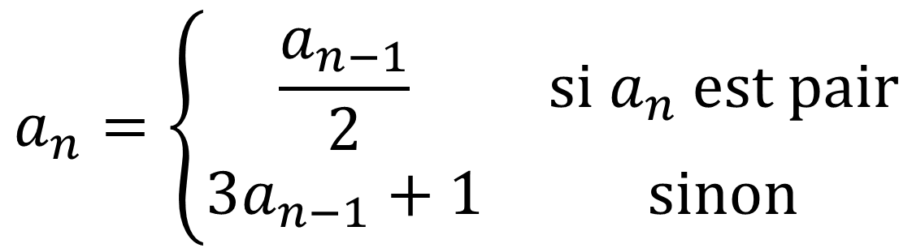
$$a_{n}=\left\{\begin{matrix}\frac{a_{n−1}}{2} & si a_{n} est pair \\ 3a_{n−1}+1 & sinon\end{matrix}\right.$$

Slide 51
Références
STEWARD Ian, Les faux Fibonacci dans L’univers des nombres, Belin . Pour la science, Paris, 2000, pages 26-30.
DE KONINCK Jean-Marie et HODGSON Bernard R., Ces nombre qui nous fascinent dans Mathématiques d’hier et d’aujourd’hui, Modulo, Mont-Royal, 2000, pages 69-90.
Encyclopédie des suites entières https://oeis.org/
DE Lahaye, Jean-Paul, Des suites fractales d’entiers, Pour la Science, Janvier 2022, pages 80-85.

